Slide 1
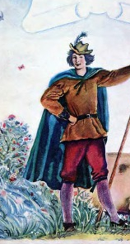

«Он был так прекрасен, что принцесса низко ему поклонилась, а он сказал ей: «Теперь я только презираю тебя…» .
Принц-свинопас, «Свинопас»
Король,«Новое платье короля»
Ганс, «Ганс Чурбан»

